Slide 1
模式识别
Pattern Recognition
第6讲 统计分类器及其学习II

Slide 2
引言
进行Bayes决策需要事先知道两种知识：
各类的先验概率；
观测向量的类条件概率密度。
知识的获取（估计）：
一些训练数据；
对问题的一般性的认识

Slide 3
引言
类的先验概率的估计（较容易）：
依靠经验；
用训练数据中各类出现的频率估计。
用频率估计概率的优点：
无偏性；
相合性；
收敛速度快。

Slide 4
引言
类条件概率密度的估计（非常难）：
概率密度函数包含了一个随机变量的全部信息；
概率密度函数可以是满足下面条件的任何函数：
问题可以表示为：已有c个类别的训练样本集合D1，D2，…，Dc，求取每个类别的类条件概率密度 。

Slide 5
引言
概率密度估计的两种主要思路：
参数估计：
根据对问题的一般性的认识，假设随机变量服从某种分布，分布函数的参数通过训练数据来估计。
非参数估计：
不用模型，而只利用训练数据本身对概率密度做估计。
-----K近邻分类器

Slide 6
本节主要内容
非参数估计
参数估计
混合高斯模型
隐马尔科夫模型

Slide 7
非参数估计的基本思想
令R是包含样本点x的一个区域，其体积为V，设有n个训练样本，其中有k个落在区域R中，则可对概率密度作出一个估计：
相当于用R区域内的平均性质来作为一点x的估计，是一种数据的平滑。

Slide 8
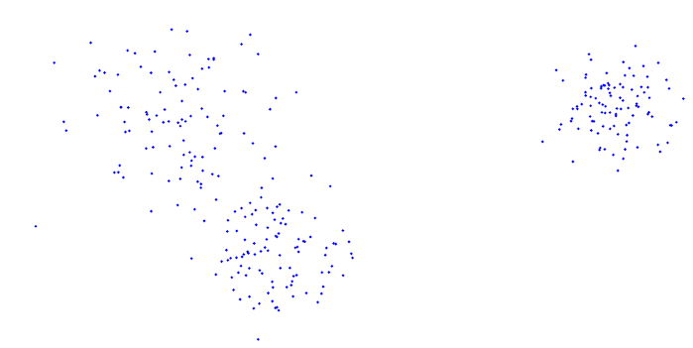
非参数估计基本思想
根据训练样本，直接估计概率密度
当n固定时，V的大小对估计的效果影响很大：
过大则平滑过多，不够精确；
过小则可能导致在此区域内无样本点，k=0。
此方法的有效性取决于样本数量的多少，以及区域体积选择的合适。

Slide 9
区域选定的两个途径
Parzen窗法：区域体积V是样本数n的函数，如：
估计类条件概率密度
K-近邻法：落在区域内的样本数k是总样本数n的函数，如：
直接估计后验概率

Slide 10
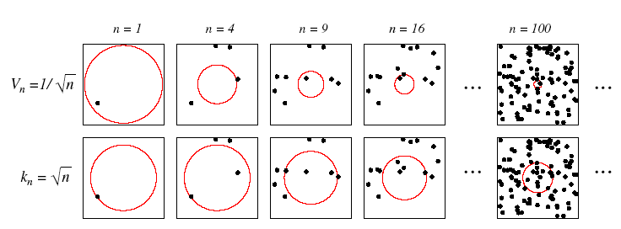
Parzen窗法和K-近邻法

Slide 11
K近邻的估计原理
将一个体积为V的区域放到待识样本点x周围，包含k个训练样本点，其中k_{i}个属于ω_{i}类，总的训练样本数为n，则有：
Notes:
公式解释一下

Slide 12
k-近邻分类算法
设置参数k，输入待识别样本x；
计算x与每个训练样本的距离；
选取距离最小的前k个样本，统计其中包含各个类别的样本数ki；

Slide 13
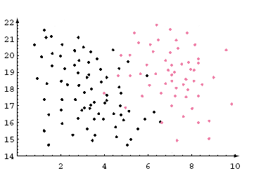
k-近邻分类，k=13
Notes:
还可以参考25叶的土

Slide 14
本节主要内容
非参数估计
参数估计
高斯混合模型
隐马尔科夫模型

Slide 15
概率密度函数的参数估计方法
预先假设每一个类别的概率密度函数的形式已知，而具体的参数未知；
最大似然估计(MLE, Maximum Likelihood Estimation)；
贝叶斯估计(Bayesian Estimation)。

Slide 16
似然函数
样本集D中包含n个样本：x₁，x₂， …, x_{n}，样本都是独立同分布的随机变量，样本集D出现的概率为：
定义对数似然函数：

Slide 17
最大似然估计
寻找到一个最优矢量 ，使得似然函数 最大。

Slide 18
正态分布的似然估计
Gauss分布的参数由均值矢量 μ 和协方差矩阵 Σ 构成，最大似然估计结果为：
Notes:
需要推导

Slide 19
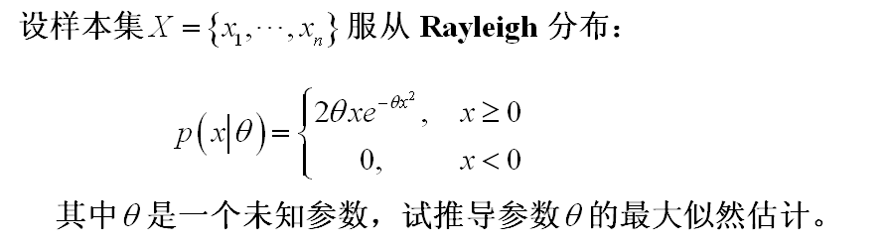
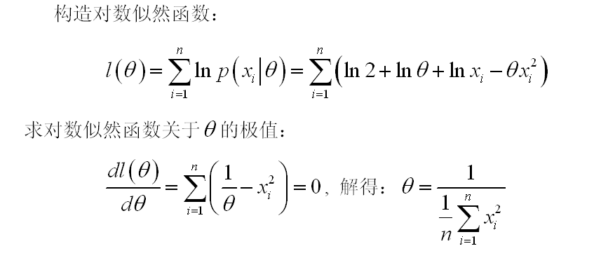

Slide 20
贝叶斯估计
已有独立同分布训练样本集D；
已知类条件概率密度函数p(x|θ)的形式，但参数θ未知；
已知参数θ的先验概率密度函数p(θ)；
求在已有训练样本集D的条件下，类条件概率密度函数p(x|D)。

Slide 21
贝叶斯估计与最大似然估计的差别
最大似然估计：θ是一个确定的未知矢量；
贝叶斯估计： θ是一个随机变量，θ以一定的概率分布 p(θ) 所有可能的值

Slide 22
贝叶斯估计的一般理论
类条件概率：
X与D独立
参数θ的后验分布：
归一化系数

Slide 23
贝叶斯估计的一般理论
学习过程：计算参数的后验分布：
分类过程：将待识模式x和后验概率，计算x发生的概率

Slide 24
举例：单变量正态分布的贝叶斯估计
已知概率密度函数满足正态分布，其中方差σ²已知，均值μ未知，假设μ的先验概率满足正态分布，即：
在已知训练样本集合D={x₁,x₂,…,x_{n}}的条件下，
估计x的概率密度函数：
独立同分布
归一化系数

Slide 25
计算在训练样本集D的条件下，参数μ的分布：

Slide 27
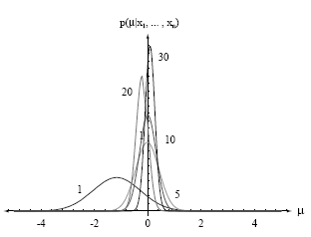
均值分布的变化

Slide 28
类条件概率密度的计算
Notes:
f(delta,deltan)是一个高斯积分，大小只与delta和deltan有关，与x无关

Slide 29
递归贝叶斯学习

Slide 30
举例：均匀分布的递归贝叶斯学习

Slide 31
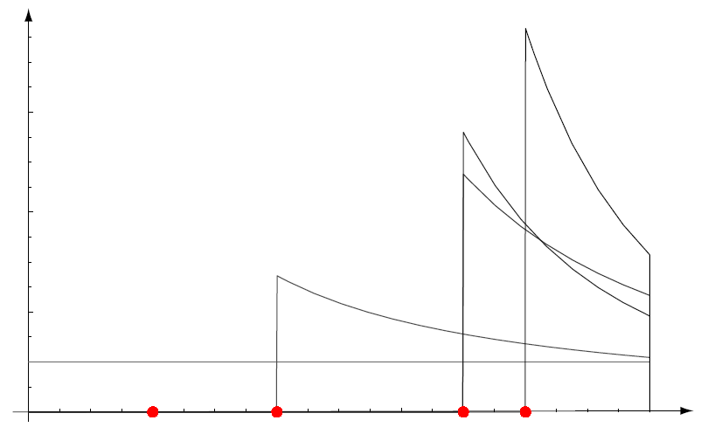

Slide 32
根据 ， 类条件概率密度的贝叶斯估计：

Slide 34
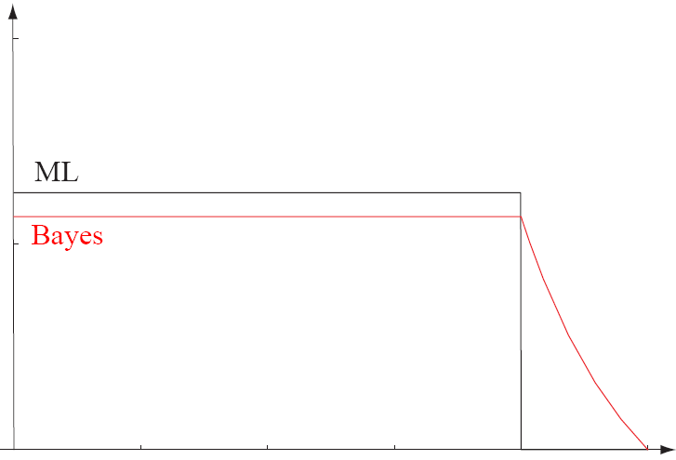
根据 ， 类条件概率密度的贝叶斯估计：
先验知识

Slide 35
本节主要内容
非参数估计
参数估计
高斯混合模型
隐马尔科夫模型

Slide 36
高斯混合模型
复杂的概率密度函数：可以由多个简单的密度函数混合构成：
高斯混合模型(GMM，Gauss Mixture Model)：由多个高斯密度函数混合，用于逼近复杂的概率密度
一定条件下，GMM能够以任意精度逼近任意概率密度函数！

Slide 37
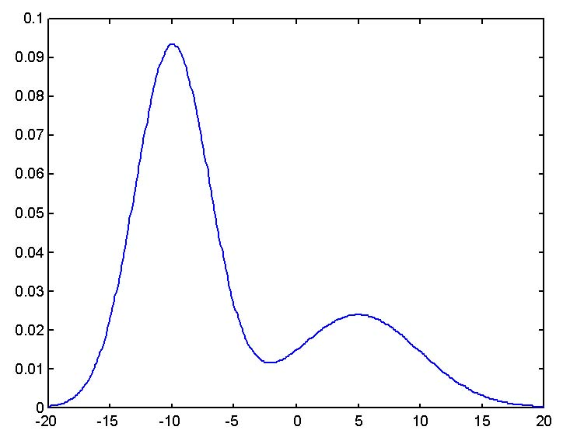
两个高斯函数的混合

Slide 38

GMM模型的样本产生、参数估计
样本产生：
1）以组合系数 作为先验概率，随机选择一个高斯分量k
2）利用该分量 产生样本
参数估计：
1）样本 是由哪个分量产生的，记为
2）高斯分量的先验概率 及参数

Slide 39
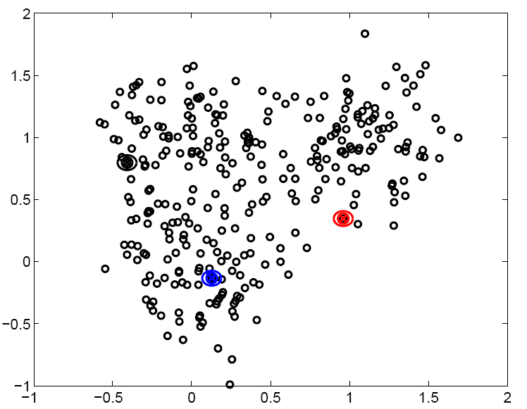
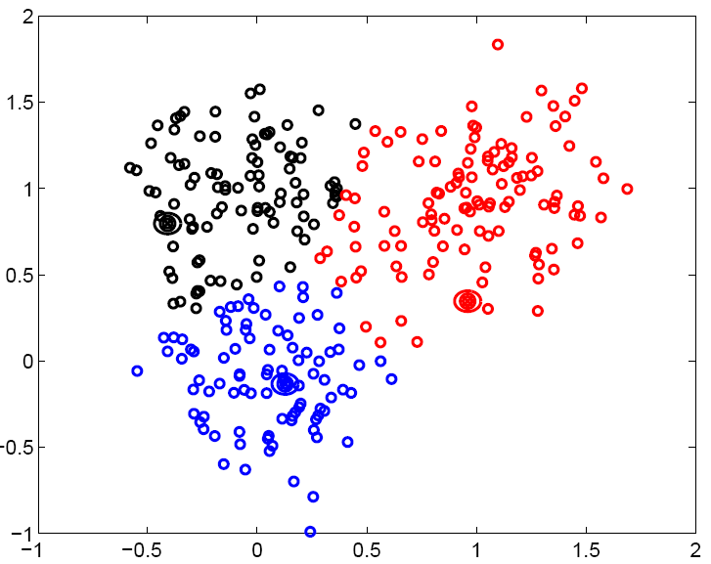
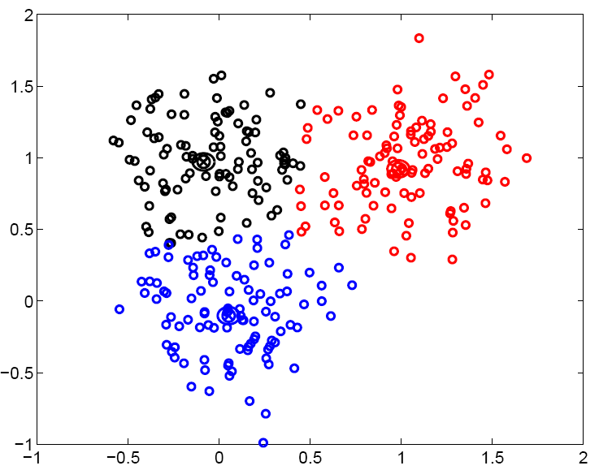
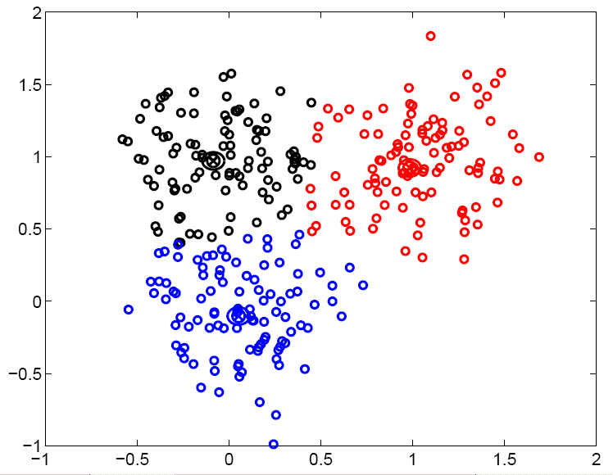
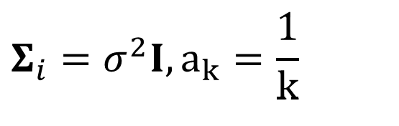
假设 ：K-均值基本算法
$$Σ_{i}=σ^{2}I, a_{k}=\frac{1}{k}$$
第一步：任选K个初始聚类中心；
第二步：将每一个待分类样本分到K 个类别中。
1
第四步：检验新的聚类中心与旧的聚类中心是否相等，相等则算法结束；否则转第二步；
第三步：计算各类的聚类中心；
2
3
4

Slide 40
GMM参数估计：
1）样本 是由哪个分量产生的，记为
2）高斯分量的先验概率及参数
已知 ，估计 ：
计算分量 k 产生 的概率
已知 ，估计 ：单个高斯分量参数估计
示性函数
根据最大后验概率估计
两者都未知时：先随机初始化高斯分量参数 ，再迭代优化
根据第t次迭代得到的参数 ， 估计样本集的产生分量
根据 估计新参数

Slide 41
参数估计：
1）样本 是由哪个分量产生的，记为
2）高斯分量的先验概率及参数
两者都未知时：先随机初始化高斯分量参数 ，再迭代优化
根据第t次迭代得到的参数 ， 估计样本集的产生分量
根据 估计新参数
当GMM的混合系数相等、协方差矩阵为相同对角阵时——K均值聚类
示性函数改进： 是一个不准确估计，采用概率替代示性函数更恰当：

Slide 42
参数估计：
1）样本 是由哪个分量产生的，记为
2）高斯分量的先验概率及参数
GMM参数估计：先随机初始化高斯分量参数 ，再迭代优化
根据第t次迭代得到的参数 ， 估计样本集的产生分量
根据 估计新参数
已知 ，估计 ：
已知 ，估计 ：单个高斯分量参数估计
计算 由分量 k 产生的概率

Slide 43
参数估计：
1）样本 是由哪个分量产生的，记为
2）高斯分量的先验概率及参数
K 的选择：越大拟合能力越强，结构风险越大
GMM学习算法
设置模型中高斯分量的个数 ，随机初始参数 ，设置收敛精度 ； 循环： 计算训练样本由各分量产生的概率 ； 重新估计参数 ； 计算似然函数值 ； 直到满足收敛条件：
参数初始化：
为对称正定矩阵
收敛条件：似然函数变化小于阈值
计算稳定性：
对数阈上计算，克服概率过小
样本过少时，约束为对角阵
当协方差矩阵为奇异阵时，叠加小对角阵

Slide 44

期望最大化算法（Expectation Maximization EM）
样本集合由两部分构成D={X,Y}，其中X已知，Y未知
Y未知，无法优化；考虑Y所有可能情况下的对数似然函数：
p(Y) 仍然未知，首先设置 的猜测值 ，在已知 ， 的条件下估计 替代 ：
E步:
用 替代对数似然函数进行优化
；表示这是关于 的函数
是一个相关的固定值
M步:
$$θ^{∗}$$
；是假设了 之后的一个改进值
Notes:
用GMM的导数来演示梯度下降的复杂性

Slide 45
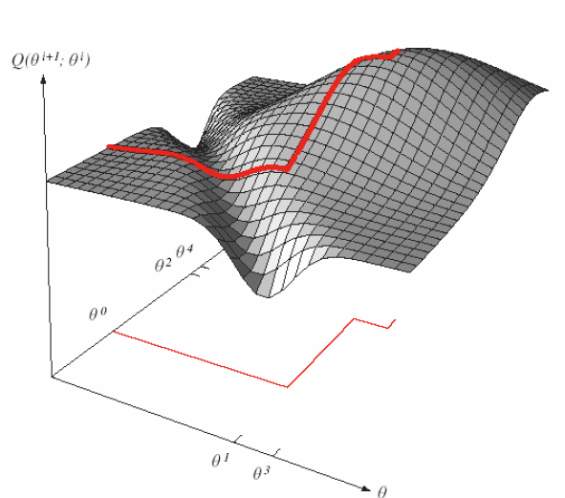
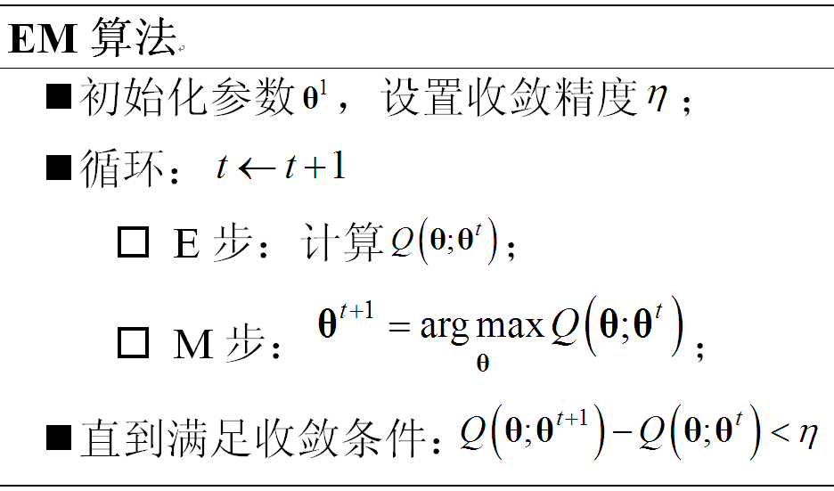
EM算法流程
收敛于对数似然函数极大值，不能保证最大值，
收敛结果与初始值设置有关
广义EM算法：
Notes:
M步并一定要找到最优解，新的Q能够比原来的大就可以，称为“广义期望最大算法”

Slide 46
EM算法应用
EM算法的应用可以分为两个方面：
训练样本中某些特征丢失情况下，分布参数的最大似然估计；
对某些复杂分布模型假设，最大似然估计很难得到解析解时的迭代算法。

Slide 47
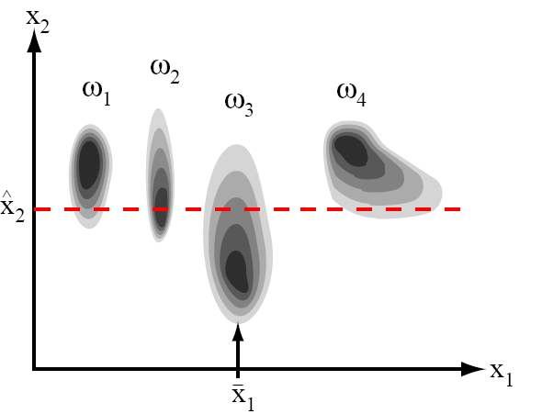
部分特征丢失
X
√

Slide 48
部分特征丢失

Slide 49
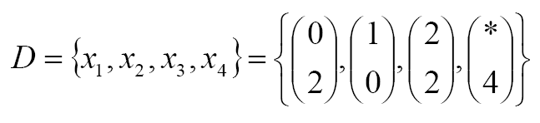
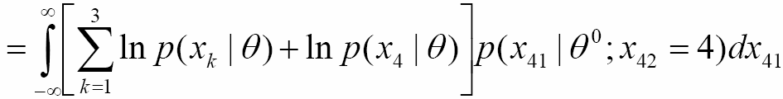
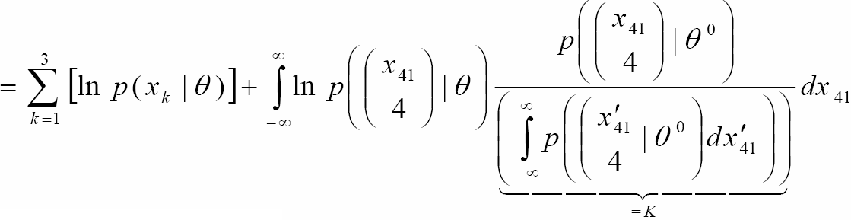
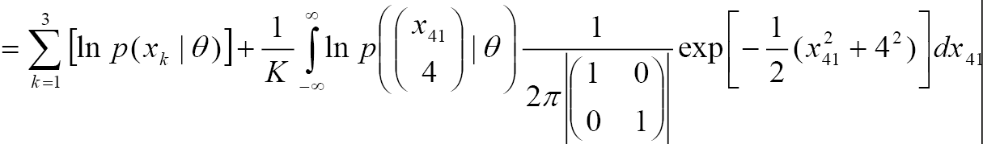
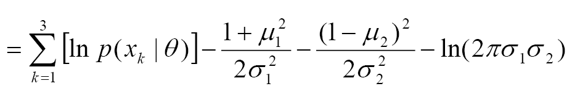
EM算法举例：
二维空间中，训练样本D包含4个样本点，其中x₄₁丢失
假设样本服从二维正态分布且协方差矩阵为对角阵，待估计参数为
，初始估计为
，有：
Notes:
M步并一定要找到最优解，新的Q能够比原来的大就可以，称为“广义期望最大算法”

Slide 50
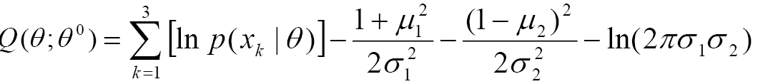
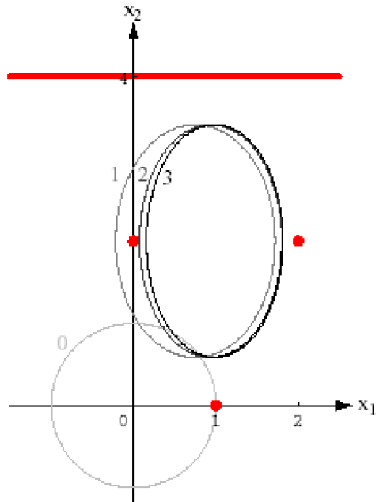
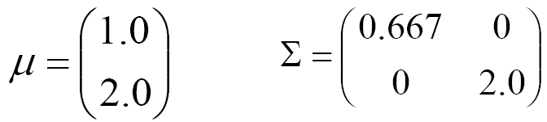
Notes:
M步并一定要找到最优解，新的Q能够比原来的大就可以，称为“广义期望最大算法”

Slide 51
本节主要内容
非参数估计
参数估计
高斯混合模型
隐马尔科夫模型

Slide 52
隐Markov模型 (Hidden Markov Model, HMM)
有一些模式识别系统处理的是与时间相关的问题，如语音识别，手势识别，唇读系统等；
对这类问题采用一个特征矢量序列描述比较方便，这类问题的识别HMM取得了很好的效果。

Slide 53
观察序列
信号的特征需要用一个特征矢量的序列来表示：
其中的v_{i}为一个特征矢量，称为一个观察值。

Slide 54
马尔可夫性
1870年，俄国有机化学家Vladimir V. Markovnikov第一次提出马尔科夫模型
如果一个过程的“将来”仅依赖“现在”而不依赖“过去”，则此过程具有马尔可夫性,或称此过程为马尔可夫过程
X(t+1) = f( X(t) )

Slide 55
转移概率
晴天
阴天
下雨
晴天 阴天 下雨
晴天 0.50 0.25 0.25
阴天 0.375 0.25 0.375
下雨 0.25 0.125 0.625

Slide 56
马尔科夫链
时间和状态都离散的马尔科夫过程称为马尔科夫链
记作{X_{n} = X(n), n = 0,1,2,…}
在时间集T₁ = {0,1,2,…}上对离散状态的过程相继观察的结果
链的状态空间记做I = {a₁, a₂,…}, a_{i}∈R.
条件概率P_{ij} ( m ,m+n)=P{X_{m+n} = a_{j}|X_{m} = a_{i}} 为马氏链在时刻m处于状态a_{i}条件下，在时刻m+n转移到状态a_{j}的转移概率。

Slide 57
转移概率矩阵(续)
由于链在时刻m从任何一个状态a_{i}出发，到另一时刻m+n，必然转移到a₁，a₂…，诸状态中的某一个，所以有
当P_{ij}(m,m+n)与m无关时，称马尔科夫链为齐次马尔科夫链，通常说的马尔科夫链都是指齐次马尔科夫链。

Slide 58
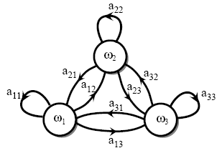
一阶Markov模型
一阶Markov模型由M个状态构成，在每个时刻t，模型处于某个状态w(t)，经过T个时刻，产生出一个长度为T的状态序列W^{T}=w(1),…,w(T)。

Slide 59
一阶Markov模型的状态转移
模型在时刻 t 处于状态 w_{j} 的概率完全由 t-1时刻的状态 w_{i} 决定，而且与时刻 t 无关，即：

Slide 60
Markov模型的初始状态概率
模型初始于状态w_{i}的概率用 表示。
完整的一阶Markov模型可以用参数 表示，其中：

Slide 61
一阶Markov模型输出状态序列的概率
模型输出状态序列的概率可以由初始状态概率与各次状态转移概率相乘得到。
例如：W⁵=w₁, w₁, w₃, w₁, w₂，则模型输出该序列的概率为：

Slide 62
HMM概念
HMM的状态是不确定或不可见的，只有通过观测序列的随机过程才能表现出来
观察到的事件与状态并不是一一对应，而是通过一组概率分布相联系
HMM是一个双重随机过程，两个组成部分：
马尔可夫链：描述状态的转移，用转移概率描述。
一般随机过程：描述状态与观察序列间的关系， 用观察值概率描述。

Slide 63
HMM组成
Markov链
（π, A）
状态序列
随机过程
（B）
观察值序列
w₁, w₂, ..., w_{T}
v₁, v₂, ..., v_{T}
HMM的组成示意图

Slide 64
一阶隐含Markov模型
隐含Markov模型中，状态是不可见的，在每一个时刻t，模型当前的隐状态可以输出一个观察值。
隐状态输出的观察值可以是离散值，连续值，也可以是一个矢量。

Slide 65
HMM的工作原理
HMM的内部状态转移过程同Markov模型相同，在每次状态转移之后，由该状态输出一个观察值，只是状态转移过程无法观察到，只能观察到输出的观察值序列。
以离散的HMM为例，隐状态可能输出的观察值集合为{v₁, v₂, …, v_{K}}，第i个隐状态输出第k个观察值的概率为b_{ik}。
例如：T=5时，可能的观察序列V⁵=v₃v₂v₃v₄v₁

Slide 66
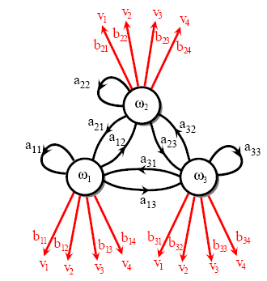
HMM的工作过程
Notes:
举例说明观察到一个观察序列，可能的状态转移序列，以及每个可能序列输出这个观察序列的概率。

Slide 67
HMM假设
对于一个随机事件，有一个观察值序列：v₁,...,v_{T}
该事件隐含着一个状态序列：w₁,...,w_{T}
假设1：马尔可夫假设（状态构成一阶马尔可夫链）
假设2：不动性假设（状态与具体时间无关）
假设3：输出独立性假设（输出仅与当前状态有关）

Slide 68
HMM的参数表示
M个状态，K个可能的输出值。
初始概率：π，包括M个元素。
的概率
: 第一个时刻处于状态
状态转移矩阵：A，M*M方阵；
状态输出概率：B，M*K矩阵；

Slide 69
HMM示例
如图HMM模型，
初始概率：
状态转移概率矩阵：
状态输出概率矩阵：
1，请列出所有可能输出序列
的状态转移序列。
2，分别计算由每一个状态转移序列输出观察序列V 的概率
3，计算最有可能输出观察序列V 的状态转移序列

Slide 70
HMM的三个核心问题
估值问题：已有一个HMM模型，其参数已知，计算这个模型输出特定的观察序列V^{T}的概率；
解码问题：已有一个HMM模型，其参数已知，计算最有可能输出特定的观察序列V^{T}的隐状态转移序列W^{T}；
学习问题：已知一个HMM模型的结构，其参数未知，根据一组训练序列对参数进行训练；

Slide 71
估值问题
HMM模型产生观察序列 V ^{T} 可以由下式计算：
r_{max}=M ^{T} 为HMM所有可能的状态转移序列数；
为状态转移序列 输出观察序列 的概率；
为状态转移序列 发生的概率。
计算复杂度：

Slide 72
HMM前向算法
：t 时刻，位于隐状态
产生前 t 个可见符号的概率
下标 i 表示隐状态

Slide 73
HMM的前向算法
前向算法
初始化 ； 计算第1列每个节点的 值： ； 迭代计算t=2至 列每个节点的 值： 输出：
计算复杂度：

Slide 74
HMM的后向算法
：t 时刻，位于隐状态 产生V^{T}的t时刻值后的T-t个可见符号的概率
初始化：
迭代计算：
结束输出：
计算复杂度：

Slide 75
前向算法与后向算法的结合
将V^{T}的在T’时刻分为V1，V2两个序列，有：

Slide 76
HMM的三个核心问题
估值问题：已有一个HMM模型，其参数已知，计算这个模型输出特定的观察序列V^{T}的概率；
解码问题：已有一个HMM模型，其参数已知，计算最有可能输出特定的观察序列V^{T}的隐状态转移序列W^{T}；
学习问题：已知一个HMM模型的结构，其参数未知，根据一组训练序列对参数进行训练；

Slide 77
解码问题
解码问题的计算同估值问题的计算类似，最直观的思路是遍历所有的可能状态转移序列，取出最大值，计算复杂度为：O(M^{T}T)。
同样存在着优化算法：Viterbi算法。

Slide 78


Viterbi算法图示
有向无环图，动态规划
$$δ(T−1)$$
$$δ(T)$$
Notes:
解释前向计算与反向回朔的过程

Slide 79
Viterbi算法
：t 时刻，位于隐状态 产生V^{T}的前t个可见符号的最大概率
建立一个矩阵Φ，其元素 保存（第t步为第i个状态时）在第t-1步的最优状态。

Slide 80
Viterbi算法
初始化：
迭代计算：
结束：
路径回朔：

Slide 81
Viterbi算法
计算复杂度：

Slide 82
HMM应用举例
假设你有一个朋友在外地，每天做三种活动之一——Walk, Shop, Clean。从事活动的概率与天晴、下雨有关，天气与运动的关系及天气间转换的关系如下表：
 | Rainy | Sunny
Walk | 0.1 | 0.6
Shop | 0.4 | 0.3
Clean | 0.5 | 0.1
 | Rainy | Sunny
Rainy | 0.7 | 0.3
Sunny | 0.4 | 0.6
从行到列：从今天是晴天而明天就开始下雨的可能性是0.4 。
下雨散步的可能性是0.1。
第一天的天气有0.6的概率是Rainy，有0.4概率是Sunny。如果连续三天，你发现你的朋友的活动是：Walk->Shop->Clean；那么，如何判断你朋友那里这几天的天气是怎样的？
Notes:
解释前向计算与反向回朔的过程

Slide 83
HMM的三个核心问题
估值问题：已有一个HMM模型，其参数已知，计算这个模型输出特定的观察序列V^{T}的概率；
解码问题：已有一个HMM模型，其参数已知，计算最有可能输出特定的观察序列V^{T}的隐状态转移序列W^{T}；
学习问题：已知一个HMM模型的结构，其参数未知，根据一组训练序列对参数进行训练；

Slide 84
HMM的学习问题
已知一组观察序列(训练样本集合)：
如何确定最优的模型参数θ，使得模型产生训练集合V的联合概率最大
这同样是一个最大似然估计问题，需要采用EM算法。

Slide 85
HMM学习问题
Baum-Welch算法：先设定一个转移概率的初值；然后获得对该初值的一个修正； 反复迭代、直到收敛。
——广义EM算法在HMM中的具体实现
设t 时刻，从 i 跳转到 j 的概率为 ，观测长度为T的训练序列，对t 求和：
如何计算？

Slide 86
t 时刻，从状态 i 跳转到 j 的概率
三个独立子事件：
t-1时刻处于状态 ω_{i}，从1到t-1产生序列 ,概率为
t 时刻处于状态ω_{j} ，从t +1 到 T 产生序列 ，概率为

Slide 87
：在 t-1时刻处于状态 ω_{i}，从1到t-1时刻之间产生序列的概率；
：在 t 时刻处于状态ω_{j} ，从t +1 到 T 时刻之间产生序列的概率；

Slide 88
状态转移概率的估计
输出观察序列V^{T}时，在t-1时刻HMM处于ω_{i}状态，在时刻t处于ω_{j}状态的概率：
预期数：
从 的任何转移的总预期数：
从 转移的概率估计：

Slide 89
初始概率的估计
输出观察序列V^{T}时，在t=1时刻HMM处于ω_{j}状态的概率：
的迭代公式为：

Slide 90

观察概率的估计
输出观察序列V^{T}时，在t-1时刻HMM处于ω_{i}状态，在时刻t处于ω_{j}状态的概率：
上观察到 的预期数：
到 的任何转移的总预期数：
从 观测概率估计：
$$ω_{i}到b_{k}的$$

